Slide 1
Получить изменения

Slide 2
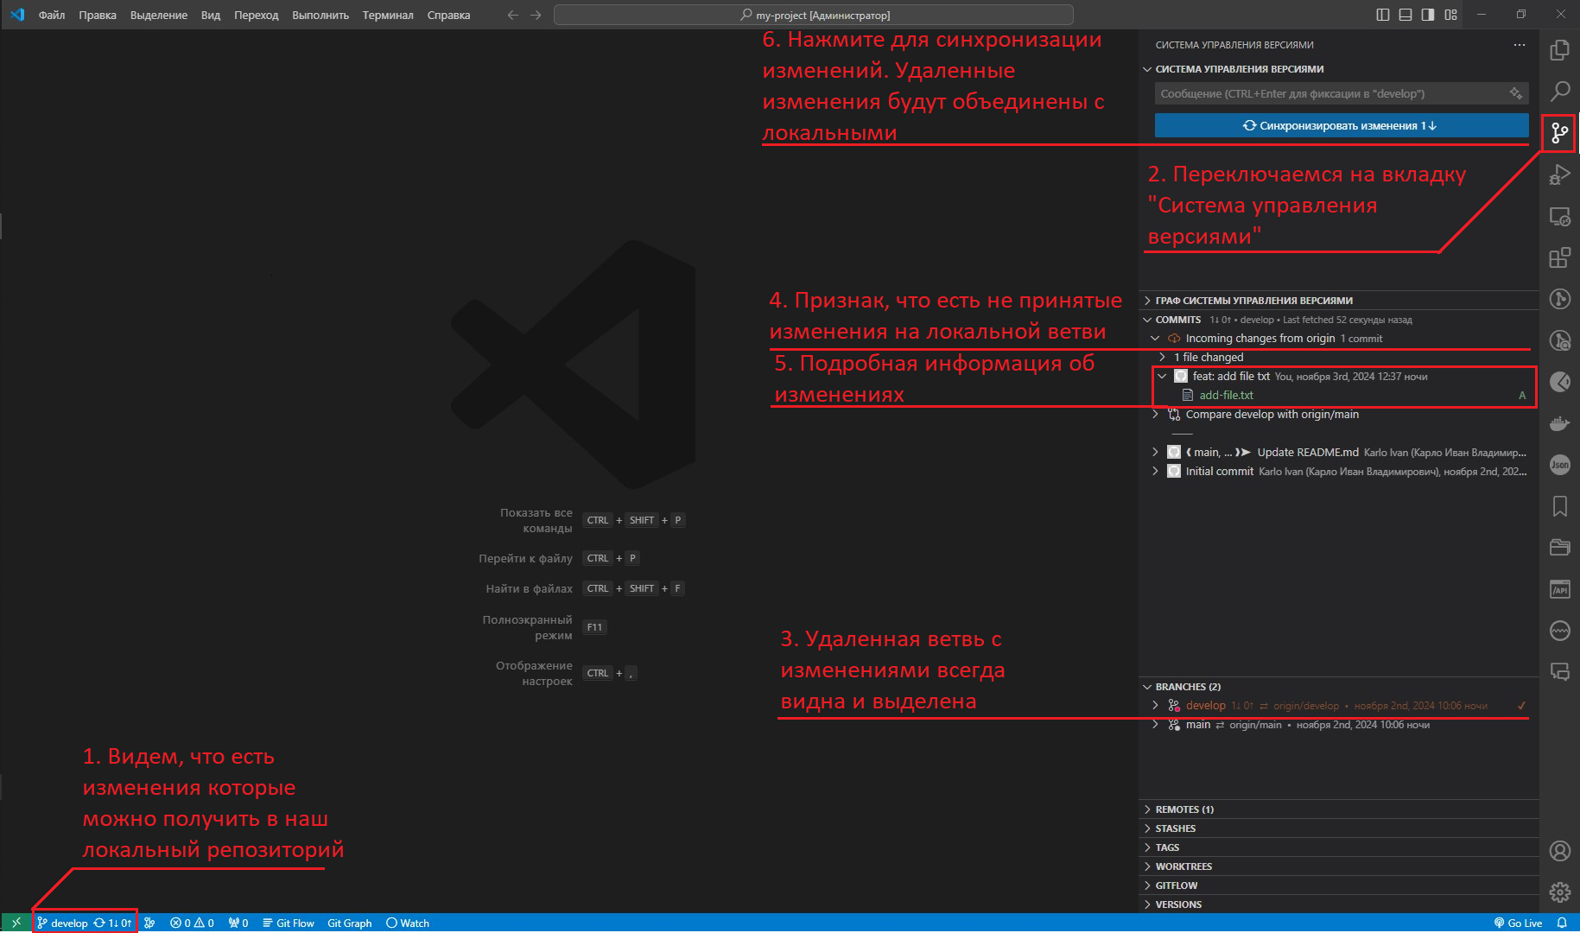

Slide 3
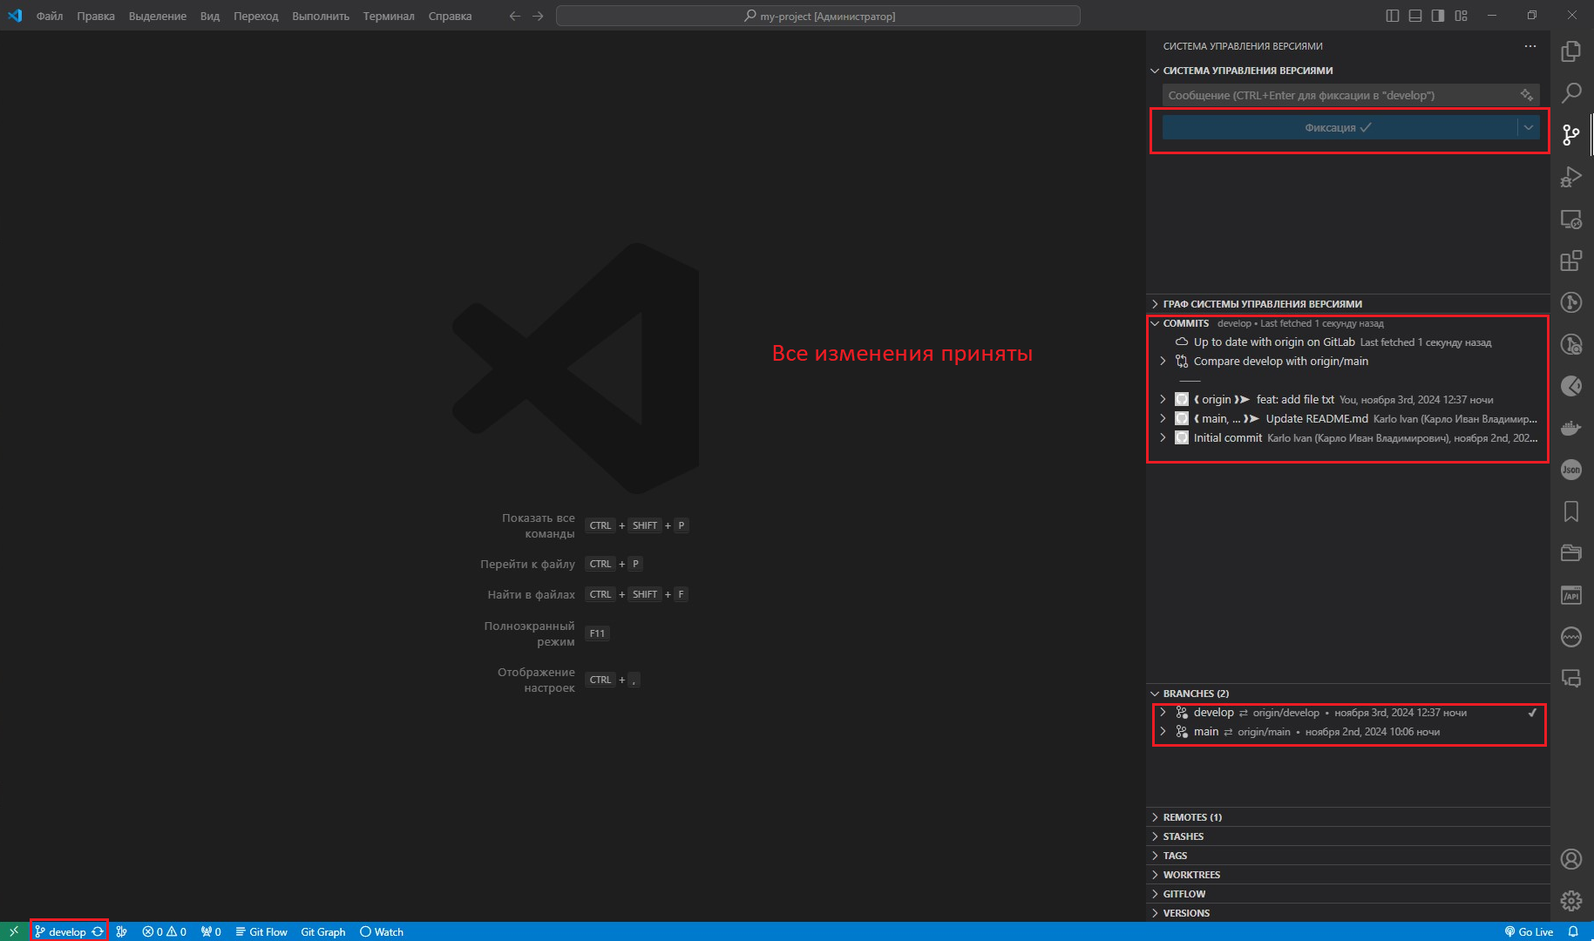

Slide 4
